Slide 1

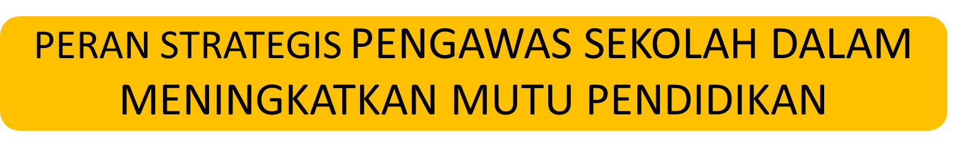
DISAMPAIKAN PADA PEMANTAPAN PROGRAM KIAT GURU DIREKTORAT PEMBINAAN TENAGA KEPENDIDIKAN DIRJEN GTK KEMDIKBUD BEKERJA SAMA DENGAN TIM TNP2K SEKRETARIAT WAKIL PRESIDEN REPUBLIK INDONESIA
ASOSIASI PENGAWAS SEKOLAH INDONESIA
APSI

Slide 2
KETUA UMUM APSI PUSAT
WA 0818874316

Slide 3
PP NOMOR 11 TAHUN 2017
TENTANG MANAJEMEN PNS

Slide 5

ORGANISASI PENGAWAS SEKOLAH
APSI
www.apsipusat.org
www.apsiabad21.com

Slide 6
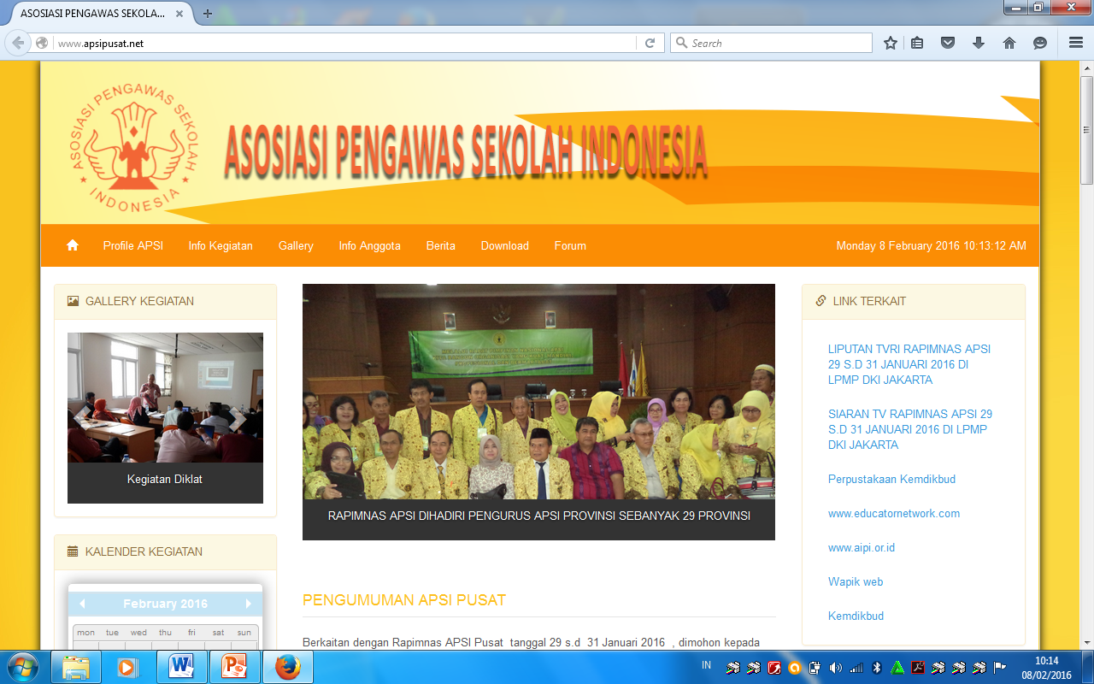
APSI
www.apsipusat.org

Slide 7

VISI MISI APSI
VISI:
MEMBANGUN PENGAWAS SEKOLAH
PROFESIONAL, BERINTEGRITAS, BERKARAKTER,
BERMARTABAT DAN SEJAHTERA.
MISI :
  MENINGKATKAN KOMPETENSI DAN KINERJA PENGAWAS SEKOLAH/MADRASAH PROFESIONAL.
  MEMBANGUN INTEGRITAS PENGAWAS SEKOLAH/MADRASAH.
  MEMBANGUN KARAKTER PENGAWAS SEKOLAH/MADRASAH.
  MEMBANGUN MARTABAT PENGAWAS SEKOLAH/ MADRASAH
e. MEMPERJUANGKAN KESEJAHTERAAN PENGAWAS
SEKOLAH/ MADRASAH

Slide 8
PROGRAM KERJA APSI SELAMA 5 TAHUN
Pengawas sekolah
90 % kompeten
Profesional & expert
Pengawas sekolah
100 % kompeten
Profesional % expert
- Perpres Tunprof
- Sekretariat APSI
- Sosialisasi
di seluruh Provinsi
-POLA KARIER
- DIGITALISASI PENGAWASAN
- PENGAWASAN BERBASIS WEB
- PENGEMBANGAN APLIKASI
MEMANFAATKAN
DIGITALISASI
APLIKASI
2022
2021
2020
Penerapan PROGRAM 2018 DAN PERPRES TUNPROF
SEJAHTERA
SEJAHTERA
SEJAHTERA
SOSIALISASI
PROGRAM APLIKASI
2019
SEJAHTERA
PERJUANGAN TUNPROF
2018
SEJAHTERA
Audensi
34 Provinsi
Pelantikan
Penguatan
secretariat tetap

Slide 9



MENYAMAKAN
PERSEPSI TENTANG PERAN STRATEGIS PENGAWAS SEKOLAH DALAM MENINGKATKAN MUTU PENDIDIKAN
INSPIRASI PERAN STRATEGIS PENGAWAS SEKOLAH DALAM MEMBANTU MENDAMPINGI SEKOLAH UNTUK MEMECAHKAN MASALAH DI SEKOLAH
SIMULASI

Slide 10

HIDUP LAKSANA
PERJALANAN MENCARI BEKAL TERBAIK UNTUK PULANG
“KETIKA KITA MEMILIKI KEYAKINAN BAHWA SETIAP PEKERJAAN YANG KITA LAKUKAN BERNILAI IBADAH KEPADA TUHAN YANG MAHA ESA, MAKA KITA AKAN MEMPERSEMBAHKAN YANG TERBAIK”

Slide 11

MENGAPA PENGAWAS SEKOLAH MEMILIKI PERAN STRATEGIS DALAM MENINGKATKAN MUTU PENDIDIKAN ?
BEBERAPA ALASAN :
PEMBINAAN DAN PEMBIMBINGAN MANAJERIAL DAN AKADEMIK DALAM MENINGKATKAN MUTU DI SEKOLAH
MEMBANTU MEMECAHKAN MASALAH-MASALAH DI SEKOLAH
MEMBANTU MEMENUHI KEBUTUHAN SEKOLAH DAN MEMBANTU MENGEMBANGKAN SEKOLAH

Slide 12
4. MEMBEKALI GURU DAN KEPALA SEKOLAH
SESUAI KEBUTUHAN SISWA DI ABAD 21

Slide 13
TUGAS POKOK PENGAWAS
MENGUASAI MATERI DAN PENDEKATAN PENGAWASAN
PENYUSUNAN PROGRAM
PELAKSANAAN PENGAWASAN
PELAPORAN PELAKSANAAN DAN HASIL
EVALUASI HASIL PELAKSANAAN
PELAPORAN HASIL EVALUASI
PROGRAM PENGAWASAN
hasil Evaluasi pelaksanaan progrm pengawasan
PROGRAM BIMLAT
Laporan Pembinaan
hasil Evaluasi pelaksanaan progrm BIMLAT
Laporan Pemantauan
Laporan PKG/PKKS
Laporan BIMLAT GR & KS di kkg/MKKS
Laporan BIMLAT Pengelolaan sekolah

Slide 14
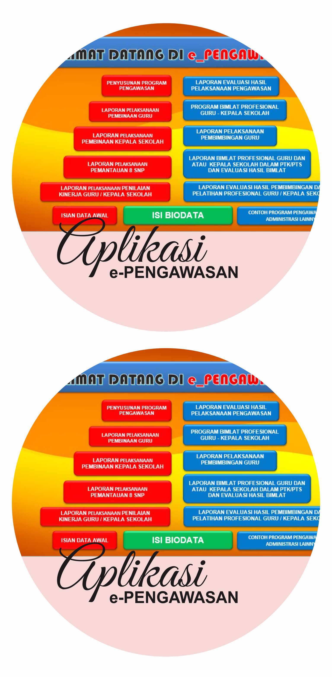
MATERI PENGAWASAN
DIGITAL DAN APLIKASI
APLIKASI e- PENGAWASAN
VERSI 4.0

Slide 15

MENGUASAI PENDEKATAN PENGAWASAN
KOMUNIKATIF
KERJASAMA
KREATIF INOVATIF
LITERASI

Slide 16

MENGUASAI
CARA KOMUNIKASI
YANG BAIK

Slide 17

KERJA SAMA

Slide 18


Kreatif I n o v a t i f
APA
ADA YANG BARU ?
CREATIVITY IS
THINKING NEW,
INNOVATION IS
DOING NEW

Slide 19
KULIT JERUK
SEBAGAI
AROMA
TERAPI
PENANGKAL
NYAMUK
KREATIF INOVATIF

Slide 20
KUNYIT UNTUK MENDETEKSI
AIR YANG TERKONTAMINASI

Slide 21

LITERASI
1.KEMAMPUAN MEMAKNAI
SECARA POSITIF SETIAP INFORMASI
2.KEMAMPUAN MENGAKSES
ILMU PENGETAHUAN & TEKNOLOGI
3.KEMAMPUAN MENINGKATKAN
KUALITAS HIDUP

Slide 22





PERAN STRATEGIS PENGAWAS SEKOLAH
PERAN STRATEGIS PENGAWAS SEKOLAH DALAM MENDAMPINGI SEKOLAH MELALUI TRAINING DAN COACHING
PERLU PEMBINAAN
DAN PEMBIMBINGAN
KONDISI SEKOLAH SAAT INI
MASALAH
KEBUTUHAN
PENGEMBANGAN
PENINGKATAN MUTU
PENDIDIKAN

Slide 23
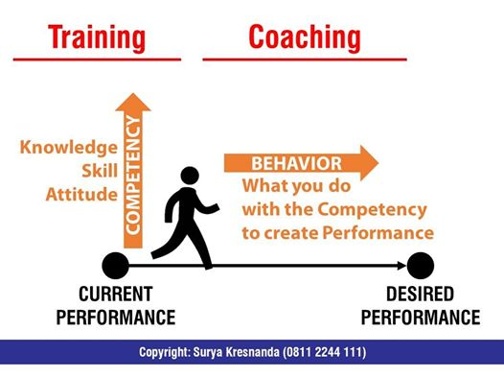
PERUBAHAN MIND SET

Slide 24
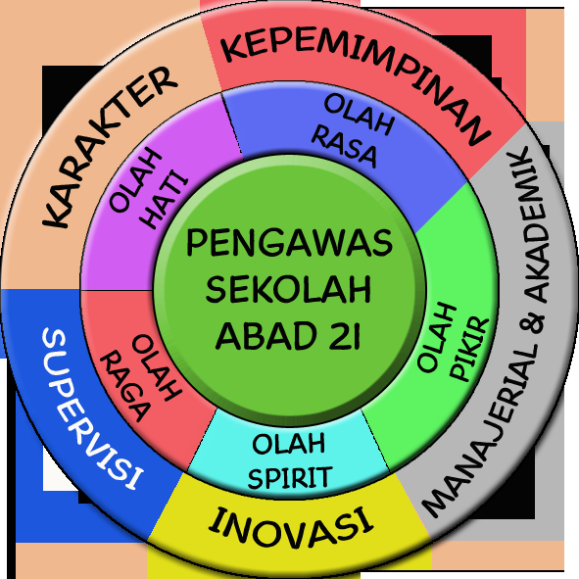
PENGAWAS PROFESIONAL
1. OLAH SPIRIT
2. OLAH HATI
3. OLAH PIKIR
4. OLAH RASA
5. OLAH RAGA

Slide 25
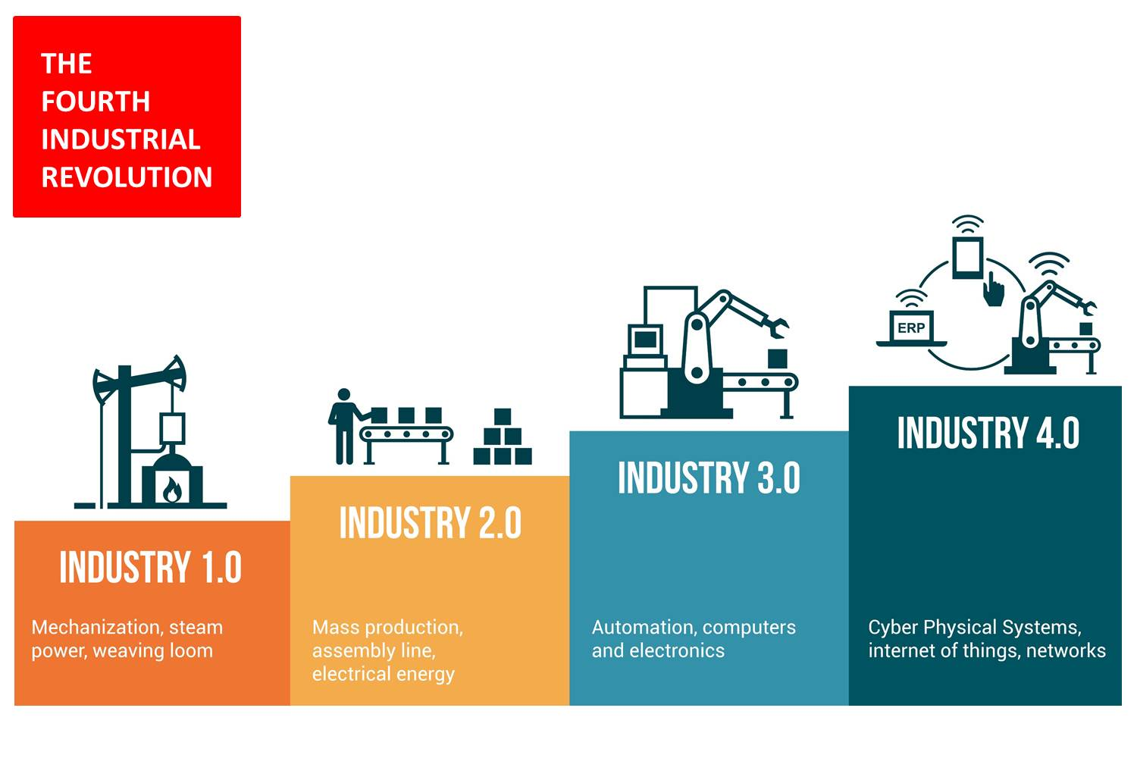
PENGEMBANGAN PENGAWASAN
www.apsiabad21.com

Slide 26
“HASIL YANG LUAR BIASA
HANYA BISA DIDAPATKAN
DENGAN CARA YANG
TIDAK BIASA”

